Slide 1
Ovariálny a menštruačný cyklus

Slide 2
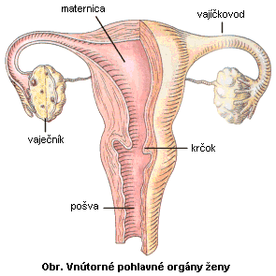
Ženské pohlavné orgány

Slide 3
Ovarium - vaječník
Ženská pohlavná žľaza produkujúca ženské pohlavné bunky aj ženské pohlavné hormóny
Ženské pohlavné bunky – vajíčka
Vo vaječníkoch sú uložené ako folliculi ovarii – ovariálne folikuly
Pri narodení je v tele dievčaťa 2 milióny primárnych folikulov
Do nástupu puberty sa tento počet zmenší na 300-400 tisíc

Slide 4
Procesy:
A) vo vaječníku - ovariálny cyklus
B) v maternici -
OVARIÁLNY CYKLUS
Pravidelné dozrievanie folikulov a ovulácia
Začína v puberte (12.-14. rok)
Vytráca sa k 50.roku života ženy
Priamo súvisí s menštruačným cyklom
Ide o cyklické mesačné zmeny ( jeden ideálny cyklus – 28 dní )
Zahrňuje dve fázy

Slide 5
1.Folikulárna fáza
Rast a dozrievanie folikulu stimuluje FSH
Rastúci folikul produkuje do krvi estrogény
Zvýšená hladina estrogénov spätne pôsobí na hypofýzu, ktorá inhibuje produkciu FSH a zaháji tvorbu LH

Slide 6
2.Luteálna fáza
Zrelý folikul sa vyklenie na povrch ovaria, praskne a uvoľní vajíčko – OVULÁCIA ( 12. – 14.deň cyklu)
12.-14.deň cyklu sú teda plodnými dňami ženy POZOR!!!
Z prasknutého folikulu vznikne žlté teliesko (corpus luteum) – produkuje progesteróny (ale i estrogény)
Zvýšená hladina progesterónu inhibuje LH z hypofýzy a dôjde k opätovnej produkcii FSH – cyklus sa opakuje

Slide 7
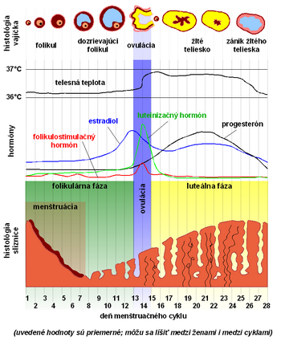

Slide 9
Osud žltého telieska
Corpus luteum menstruationis – ak nedošlo k oplodneniu, funguje 10-12 dní, potom zaniká
Corpus luteum graviditatis – ak došlo k oplodneniu, funkčné do 3.-4.mesiaca tehotenstva, potom jeho endokrinnú funkciu preberie placenta

Slide 10
Maternica (uterus)
Orgán charakterizovaný 3 vrstvami:
Sliznica maternice - prechádza cyklickými zmenami v priebehu 28 dní – menštruačným cyklom

Slide 11
Menštruačný cyklus
Sled zmien, pri ktorom sa pohlavné ústroje ženy pripravujú na tehotenstvo
1.cyklus – menarche: 9.-15. rok života
Ukončenie pravidelných cyklov: menopauza : 45.-50. rok života
Cyklus sa zastavuje v tehotenstve a v 50% v období laktácie
Amenorrhea
4 fázy

Slide 12
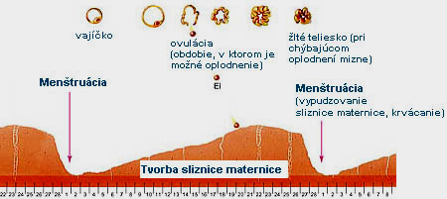

Slide 13
Menštruačná fáza
Prebieha 1.až 4.deň
Po krvných výronoch do sliznice a autolytických zmenách je zona functionalis odlúčená a odplavená menštruačnou krvou z delohy vagínou von
Strata krvi : 60-100 ml

Slide 14
Hormonálna situácia a telo
Hladina estrogénov a progesterónov je najnižšia
Počas menštruácie stúpa produkcia FSH, ktorý pôsobí na dozrievanie folikulu
Pre stratu krvi by mali ženy príjmať viac Fe
Psychika: náladovosť, podráždenosť

Slide 15
Fáza proliferačná / folikulárna, estrogénová /
Od 5.-14.deň cyklu
Zo zostávajúcich koncov žliaz v zona basalis regeneruje epitel
Sliznica rastie a obnovuje sa
V 12.-14.dni dochádza k ovulácii (LH)
Niektoré ženy: middle pain (bolestivá ovulácia)
Telo : energetický vrchol, pružnejšia pleť, vyššia sexuálna aktivita, zdravšie vlasy, nechty

Slide 16
Fáza sekrečná/ luteálna/ progesterónová
14. – 27.deň cyklu
Je pod vplyvom hormónov žltého telieska
Sliznica sa zvyšuje, skypruje, žlážky sa rozšíria a naplnia sa hlenovitým sekrétom a glykogénom – príprava na prijatie oplodneného vajíčka
Ak nedošlo k oplodneniu, končí táto fáza prípravou na odlúčenie sliznice

Slide 17
Fáza ischemická (28.deň)
Slizničné vazivo je infiltrované lymfocytmi
Kontrakcia arteriol v endometriu – ischémia
Degenerativne zmeny v žliazkach a cievach
Rozpad buniek vplyvom enzýmov
Po niekoľkohod. ischémii povolí kontrakcia arteriol – náhlym prekrvením ale steny ciev praskajú, vzniká výron krvi do sliznice, zona functionalis podlieha autolytickým zmenám

Slide 19
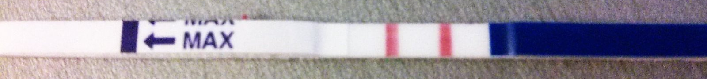
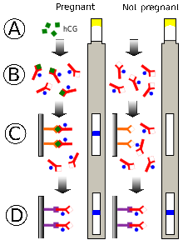
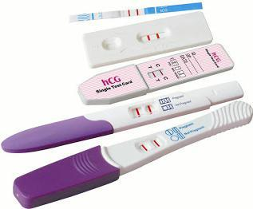
Testovací prúžok má dve zóny – kontrolnú + testovaciu
Princíp: choriogonadotropín (hCG)- začína byť produkovaný od uhniezdenia vajíčka v maternici(najprv v obehovom systéme (krv), neskôr v moči ženy)

Slide 20
najcitlivejšie z testov môžu zaznamenať zvýšenú hladinu hCG už týždeň po uhniezdení vajíčka v sliznici maternice,
lekári však doporučujú previesť test v moči najskôr v deň očakávanej menštruácie alebo po jej vynechaní
najvhodnejší prvý ranný moč

